Slide 1
EINSTIEG

Slide 2
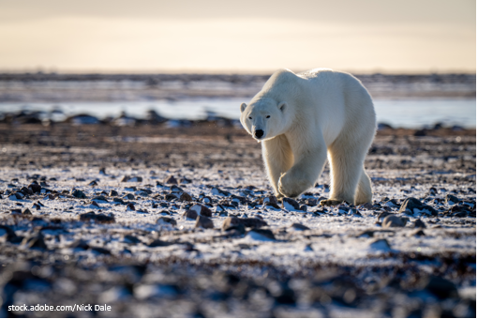
Welche Schlagzeile könnte hier stehen?
? ? ? ? ? ? ?
stock.adobe.com/Nick Dale
2

Slide 3

ERINNERE DICH ...
In der 1. Klasse hat du bereits über den Klimawandel und dem damit verbunden Meeresspiegelanstieg gelernt. Dicht bewohnte Küstenregionen könnte dadurch überschwemmt werden.
Welche Folgen das Schmelzen des Eises in den Polregionen noch hat und wer sich daraus vielleicht einen Vorteil erhofft – darum geht es in der nächsten GW-Stunde! → Buch S. 20
2

